Slide 1

OpenCV基础教程
by cjwddz

Slide 2
1.OpenCV概述
2.OpenCV环境配置
内容
3.基础结构与操作
4.程序示例
Notes:
模板来自于 http://meihua.docer.com/

Slide 3
PART 1
OpenCV概述

Slide 4
什么是OpenCV？
开源
工具库
图像
活跃的开源社区
优秀的图形处理工具
可靠的图像处理方案
OpenCV由一系列 C 函数和少量 C++ 类构成，实现了图像处理和计算机视觉方面的大量通用算法。
Notes:
opencv是Intel的一个开源图像视频处理库。它提供了很多比较常用的图像处理和计算机视觉方面的算法。
开源：
所有人都可以对项目进行维护，拓展，修bug，讨论， 交流，改进
github，100star已经是很高质量的项目了，
Star 100以上的，项目是靠谱的，
超过1000，那已经算是很流行了，
至于一万以上的，基本上都是如雷贯耳的存在了。
而opencv有17k，一万7千star，是非常非常成功的一个项目。
进bat没有压力。
不存粹的图像处理方案：有机器学习，还有图形交互界面GUI，3D环境构建计算
tenforflow 64k

Slide 5
什么是OpenCV？
C、C++
C#
Ruby
支持语言
java
Ch
Matlab
python
Go
....
在大学可能接触到的每一种编程语言
Notes:
c++可移植性：
1、可以在任何机器上运行
2、可以在任何操作系统上运行
动态链接库：
编程语言提供跨语言调用的方法，比较多的是通过动态链接库
jni

Slide 6
什么是OpenCV？
Linux
Android
跨平台
Windows
MacOS
目前Android是基于linux操作系统的
大学可能接触到的每一个系统平台

Slide 7
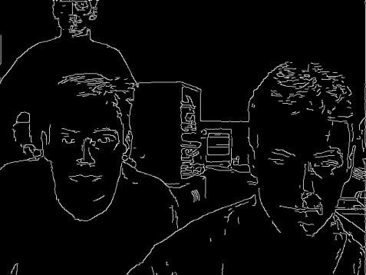
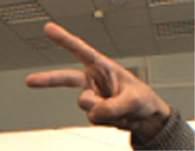
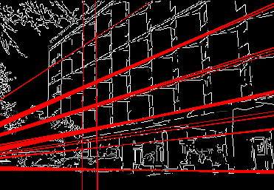
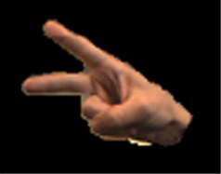
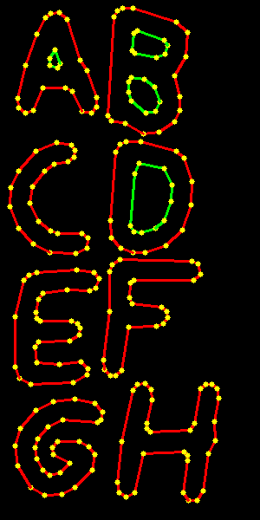
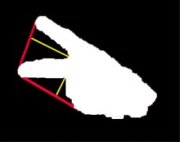
OpenCV可以做什么？

Slide 8
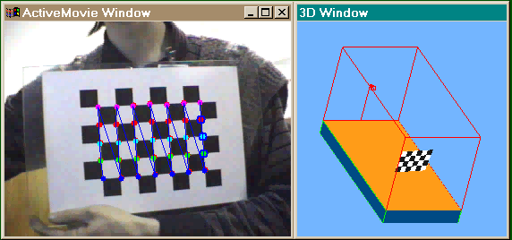
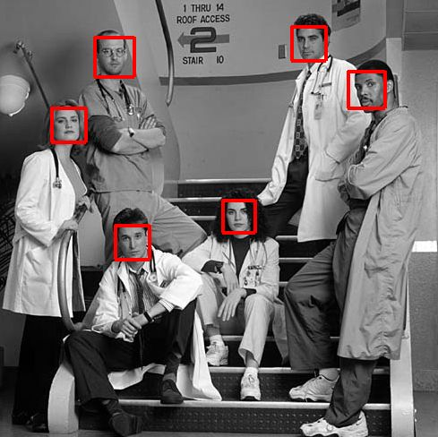
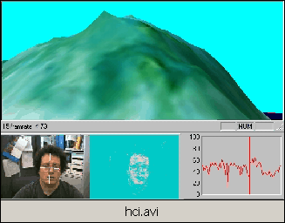
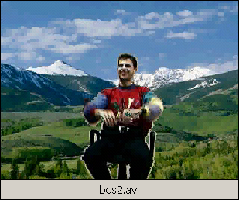
OpenCV可以做什么？

Slide 9
OpenCV还可以做什么？
1. 内置数据结构和输入/输出
2. 图像处理操作(Image processing operations)
3. 构建图形用户界面(Build GUI)
4. 视频分析(Video analysis)
5. 3D重建(3D reconstruction)
6. 特征提取(Feature extraction)
7. 目标检测(Object detection)
8. 机器学习(Machine learning)
9. 计算摄影(Computational photography)
10. 形状分析(Shape analysis)
11. 光流算法(Optical flow algorithms)
12. 人脸和目标识别(Face and object recognition)
13. 表面匹配(Surface matching)
14. 文本检测和识别(Text detection and recognition)
Notes:
内置数据：
可以不必自定义数据机构，mat，cvsize，cvrect等等，可以用。设计的很优秀的轮子。
图像处理操作：
用户界面GUI：如果你只是写win32你可以用opencv的gui，其它的不建议
形状分析：
对图形中的某个物体进行形状分析，比如豆腐块匹配出来的矩形，算法步长参数调小的话可以无限的接近物体原本的形状。
3D重建：基于特征点识别，对镜头的矫正
光流算法：
对视频连续帧中的对象进行识别
表面匹配：
一般是通过外设如kinect，获取到比如深度等的额外信息，可以计算出平面图片在三维空间中的位置

Slide 10
OpenCV的组成
函数库 | 作用 | 其它
opencv_core | core函数库（基本的数据结构，架构和线性代数，DFT，xml 和 yam i/o 接口函数等）
opencv_imgproc | 图像处理函数库（滤波，高斯模糊，形态学膨胀/腐蚀，线性缩放图像大小，图像几何变化，颜色结构变化，计算直方图等）
opencv_highgui | GUI，图像和视频窗口函数库
opencv_ml | 统计机器学习模型函数库（SVM，决策树，级联等）
opencv_features2d | 二维特征检测器和描述子函数库（SURF,FAST 等，包括一种新的特征描述子匹配结构）
opencv_video | 动态分析和物体追踪函数库（光流法，移动模板，背景消除）
opencv_objdetect | 图像目标检测函数库（haar 小波 & LBP 人脸检测和识别，HOG 人检测等）

Slide 11
OpenCV的组成
函数库 | 作用 | 其它
opencv_calib3d | 摄像头标定，视觉匹配和三维数据处理函数库
opencv_flann | 近似最近领域搜索库和 OpenCV 分装器
opencv_contrib | 最新贡献但不是很成熟的函数库
opencv_gpu | 用 CUDA 来加速一些 openCV 函数的类库（相对不太稳定，但对 openCV 开发非常有帮助）
opencv_legacy | 过时代码，为了后续代码兼容性而存在
Notes:
contrib：
legacy：过时，如果使用了 应考虑可替换的方案。

Slide 12
PART 2
环境配置

Slide 13
OpenCV各发布版本下载：
http://opencv.org/releases.html

Slide 14
Linux下安装配置：
略。

Slide 15
Window（针对VS）下安装配置：
不同的vs版本需要选择适用的opencv版本,下载链接：http://opencv.org/releases.html
opencv版本 | vc版本 | visual studio版本
opencv2.4.13 | vc11;vc12 | vs2012-2013
opencv2.4.12 | vc11;vc12 | vs2012-2013
opencv2.4.11 | vc10;vc11;vc12 | vs2010-2013
opencv3.x | vc14 | vs2015-2017

Slide 16
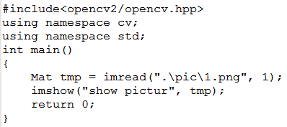
Window（针对VS）下安装配置：
配置步骤
1st 安装OpenCV
2nd 配置环境变量
上一页链接中选择合适版本下载，运行exe文件解压OpenCV目录到任意路径。
在解压目录中寻找bin路径，添加到系统环境变量path尾部。
3rd 新建项目
4th 修改项目属性
在vs中新建win32项目，创建步骤和你们平常做c语言实验的项目步骤一样。，也可以是MFC项目。创建c++文件：
在菜单栏[调试]中找到最下边的[项目属性]，打开。
将解压目录中的include目录路径和lib目录路径分别填到项目属性的包含目录和库目录。在[连接器->输入->链接依赖]中填入依赖库名称（3.x版本填：opencv_world320d.lib；其它版本看教程。）
注：可能需要拷贝必要dll到system32目录，看运行的时候报什么错误。

Slide 17
PART 3
基础结构与操作

Slide 18
基本的数据结构：
点：CvPoint 、CvPoint2D32f、CvPoint3D32f
矩形框大小：CvSize 、CvSize2D32f
矩形框：CvRect
可以存放1-4个数值的数组：CvScalar
定义迭代算法的终止规则：CvTermCriteria
矩阵：CvMat 、CvMatND 、CvSparseMat
IPL图像头部：IplImage
定义不确定的数组：CvArr （仅作函数参数）
数据结构内容详细见课件：opencv数据结构.ppt

Slide 19
OpenCV的基本操作：
矩阵的使用与操作：CvMat
对象：创建、删除、复制、初始化
运算：基本运算、转换、分解、求特征值 ..
HighGUI操作
windows
Image I/O, rendering
Processing keyboard and other events, timeouts
Trackbars
Mouse callbacks
Video I/O
内容详细见课件：opencv的基本操作.ppt

Slide 20
OpenCV的动态结构及操作：
动态结构
内存存储
序列
集合与稀疏矩阵
数据保存
配置文件
内容详细见课件：opencv的动态结构.ppt

Slide 21
PART 4
程序示例

Slide 22
Part 1 入门
图像通道的分离和融合
反色处理
相邻颜色归并
实现水印效果
改变图片的饱和度和亮度
GUI_绘画（直线、矩形、文本）
GUI_实现图片跟随鼠标效果
巩固对基础概念的理解

Slide 23
Part 2 进步
滤波减噪
图像的腐蚀膨胀
边缘检测
提取轮廓
检测角点
图像二值化处理
读写视频
检测运动物体
一些实用例程

Slide 24
Part 2 发现
RGB 转换到 HSI空间
细胞计数
人脸识别
需要查资料加深理解的内容

Slide 25
结束
学好一门技术需要不断的阅读优秀的代码，思考。

